Slide 1
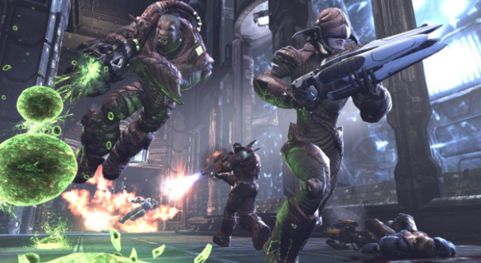
Battle Gun
지도교수 서명
지도교수: 송인희 교수님
학번 : 2012181023 이름 : 오준석
학번 : 2012181034 이름 : 정우혁

Slide 2

>INDEX<
1
게임개요
2
작업내용 – 오준석
3
작업내용 - 정우혁
4
문제점 및 향후 계획
5
개발 일정
6
깃 허브 사용량
00

Slide 3
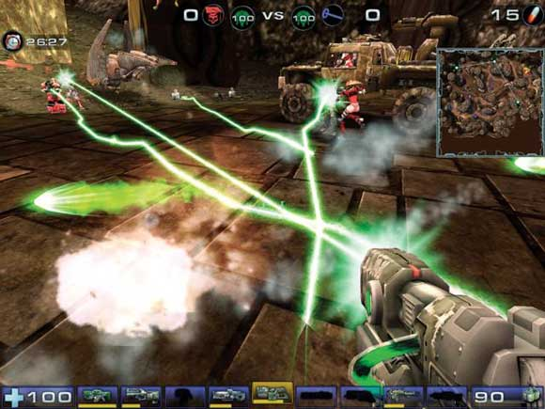
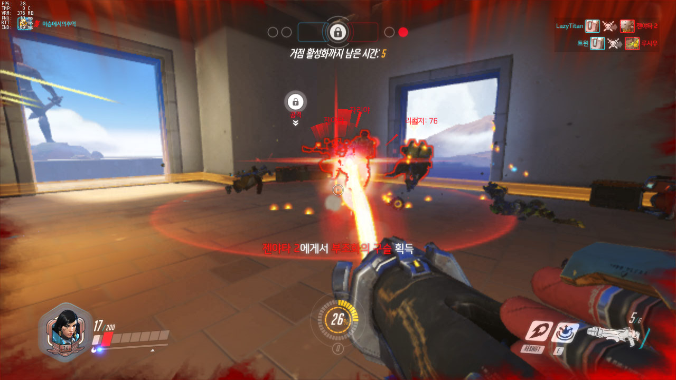
1. 게임 개요
모티브 게임 (오버워치 & 언리얼 토너먼트 & 배틀 그라운드)
전통 FPS로 다양한 총과 이펙트가 특징

Slide 4
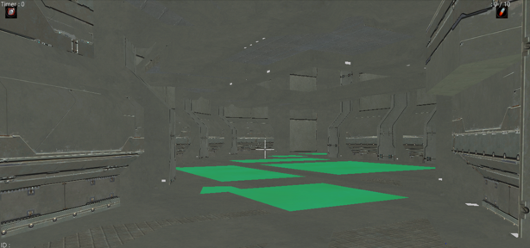
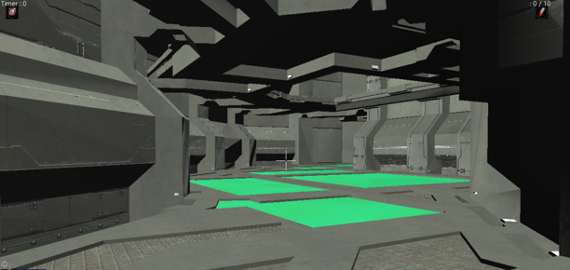
2. 작업내용 – 오준석 (셰이더)
기본 셰이더
노멀 매핑

Slide 5
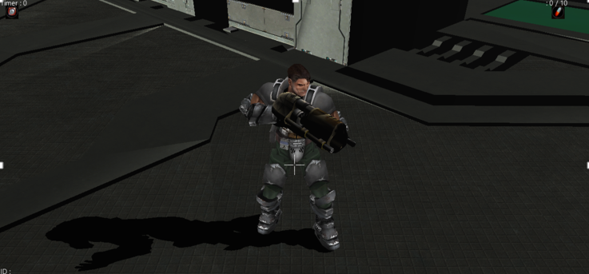
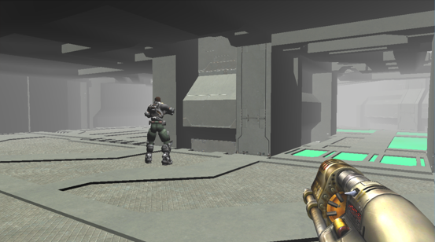
2. 작업내용 – 오준석 (셰이더)
그림자
안개
00

Slide 6
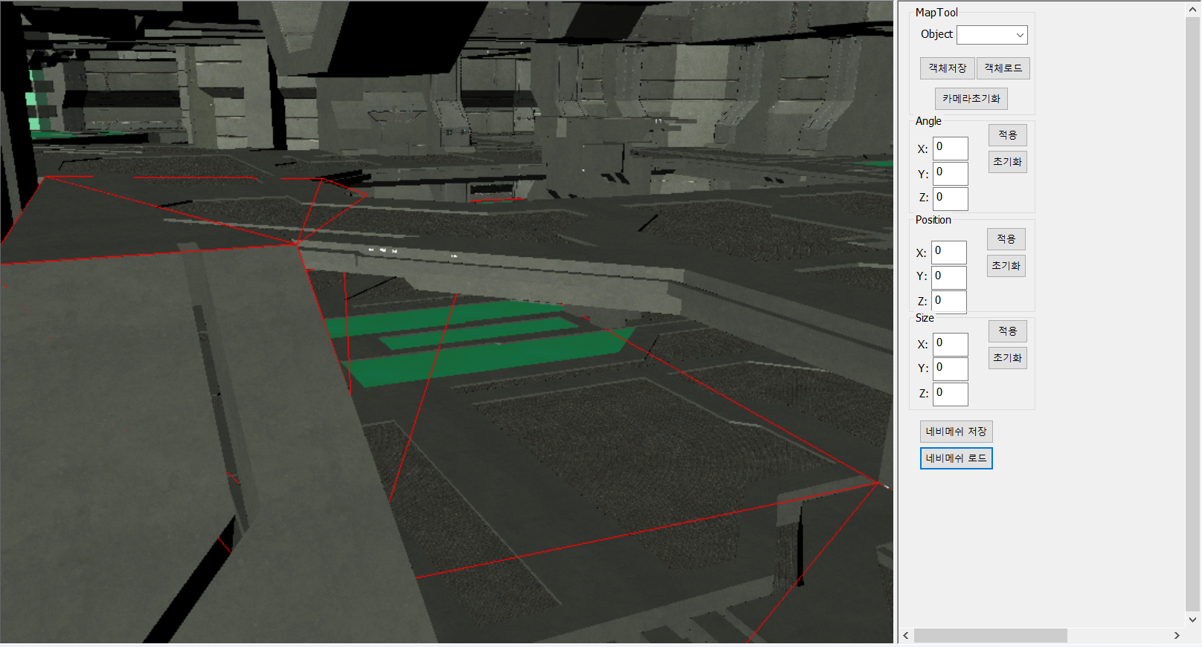
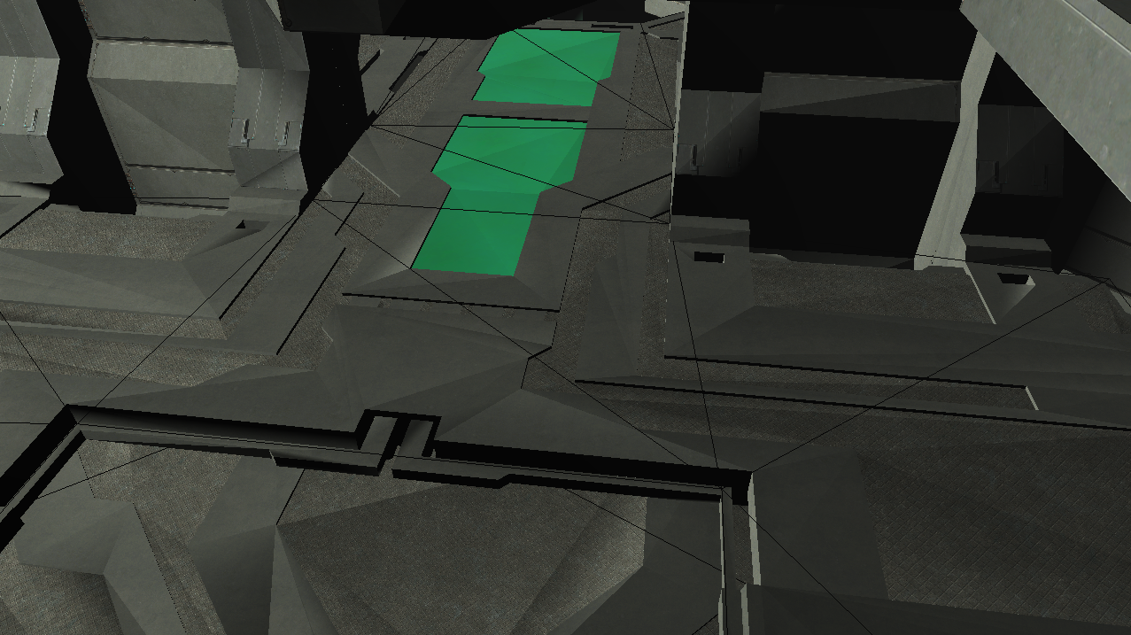
2. 작업내용 – 오준석 (네비메쉬)
MFC 네비메쉬 툴
인 게임 적용

Slide 7
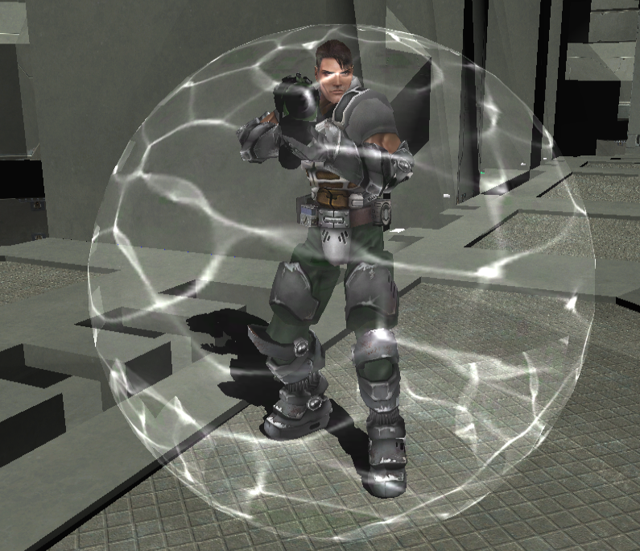
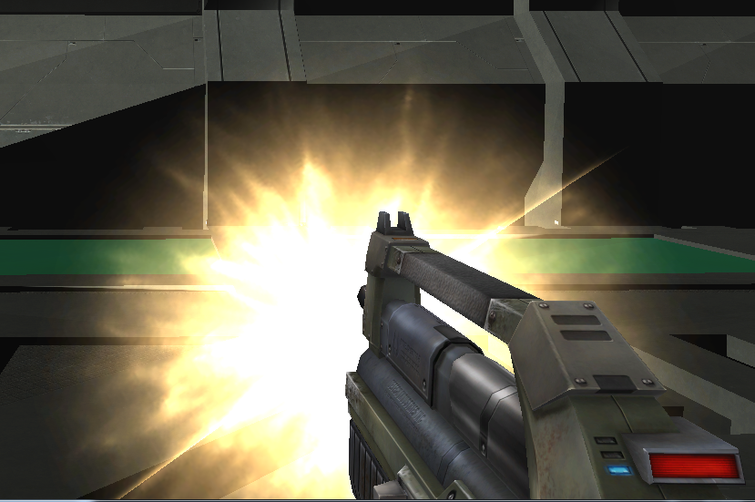
2. 작업내용 – 오준석 (이펙트)
실드
기본 총

Slide 8
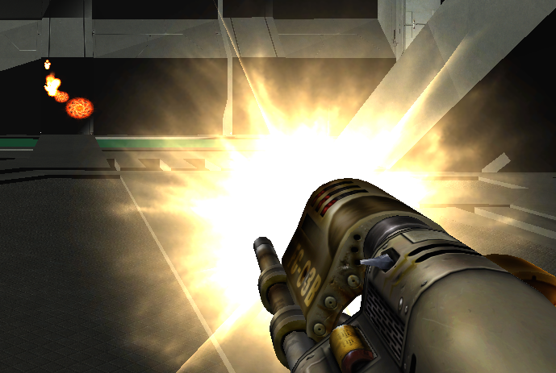
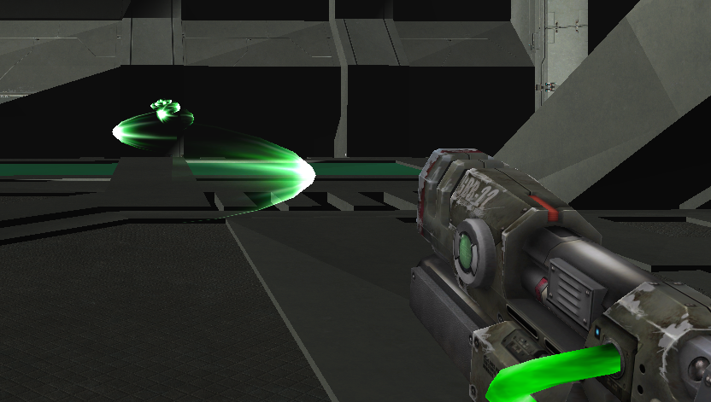
2. 작업내용 – 오준석 (이펙트)
불 이펙트
부메랑

Slide 9
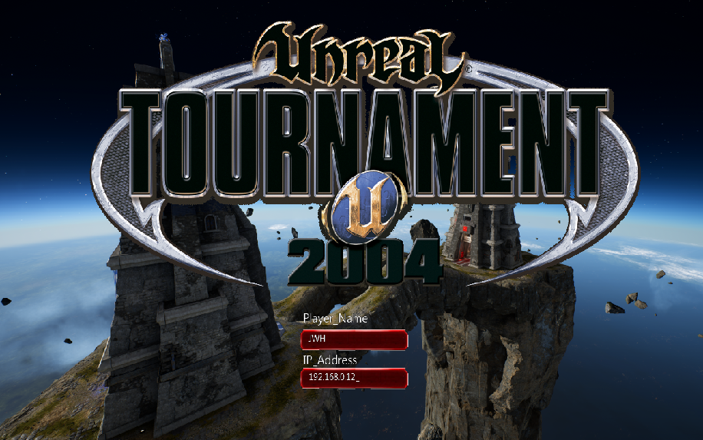
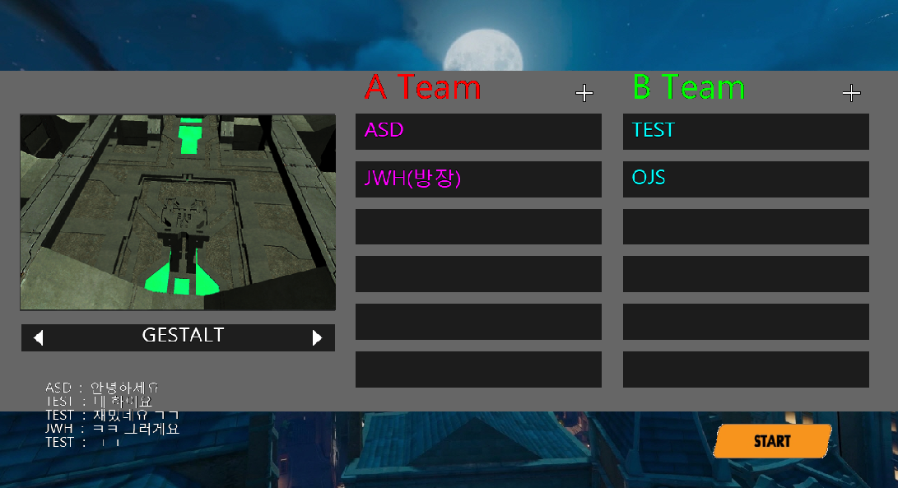
3. 작업내용 – 정우혁 (서버)
로그인
로비

Slide 10
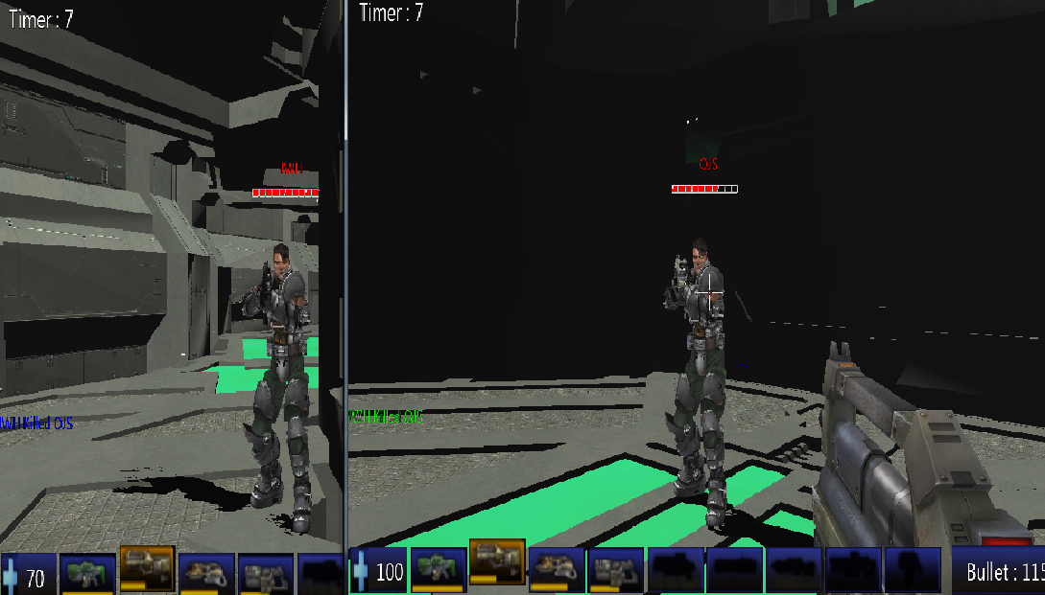
3. 작업내용 – 정우혁 (서버)
게임 플레이

Slide 11
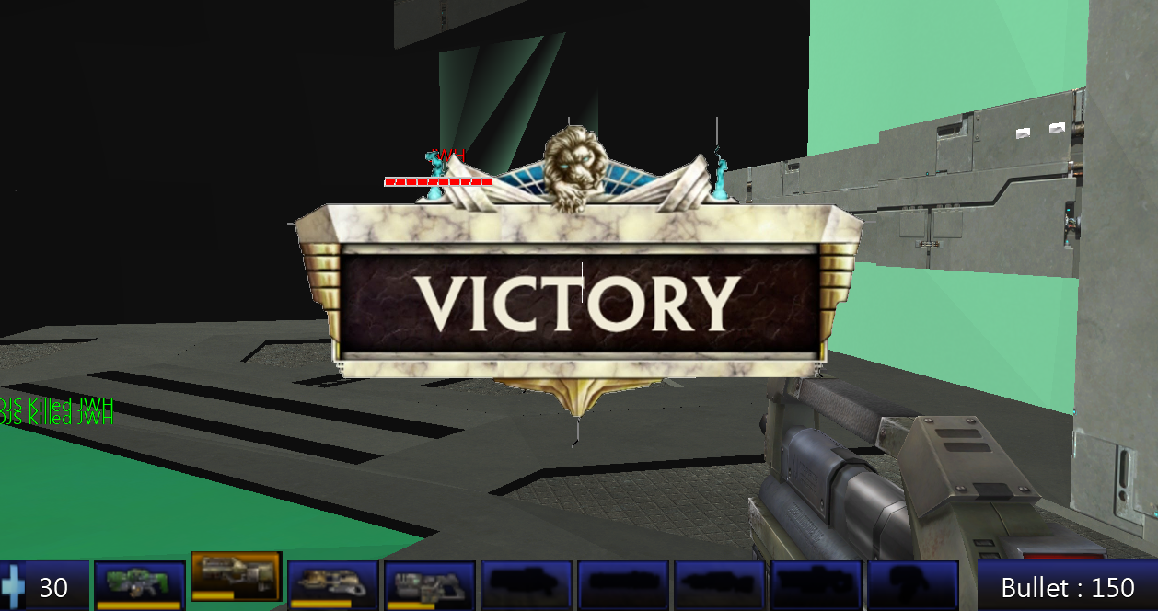
3. 작업내용 – 정우혁 (서버)
게임 시간 끝나면 결과

Slide 12
4. 문제점
오준석
셰이더 및 이펙트 디테일 떨어진다.
정우혁
객체 동기화 불안정

Slide 13
4. 향후 계획
오준석
셰이더 및 이펙트 보완 , 콘텐츠 추가
정우혁
객체 동기화 안정화 및 최적화

Slide 14
5. 개발 일정
1월
2월
3월
4월
5월
6월
7월
8월
프레임워크 개발
셰이더 & 이펙트 구현
사운드
캐릭터 애니메이션 구현
충돌체크
게임 콘텐츠
네트워크 프레임워크 개발
클라이언트 동기화
서버 최적화
씬 구성

Slide 15

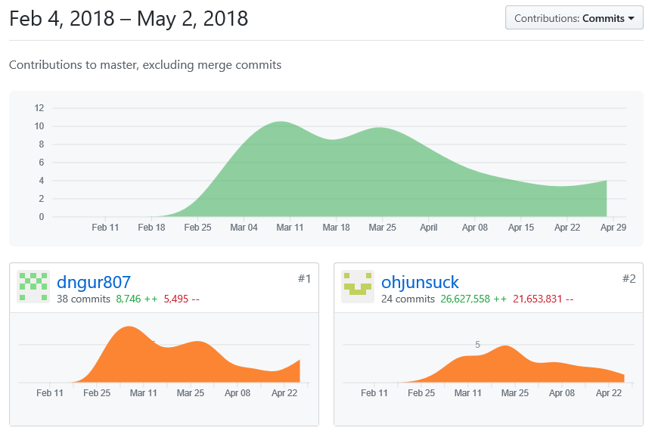
5. 깃 허브 사용량
00

Slide 16
게임 시연

